Slide 1
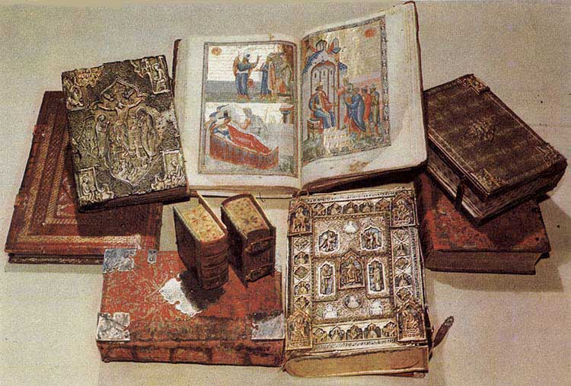
История книги
Ахтырская Юлия Викторовна, Параняк Светлана Анатольевна,
воспитатели подготовительной группы №1
ГБДОУ детский сад № 62 Приморского района г. Санкт-Петербурга
2014 г.

Slide 2
Цель:
развитие интереса к книге;
привитие любви к художественному слову.
Задачи:
развивать интерес к художественному слову;
знакомить с историей создания книги;
знакомить со строением книги;
знакомить детей с детскими писателями, их биографией, творчеством;
формировать у детей желание самостоятельно рассматривать иллюстрации в книгах, обсуждать поступки героев, давать оценки;
бережно относиться к книге.

Slide 3
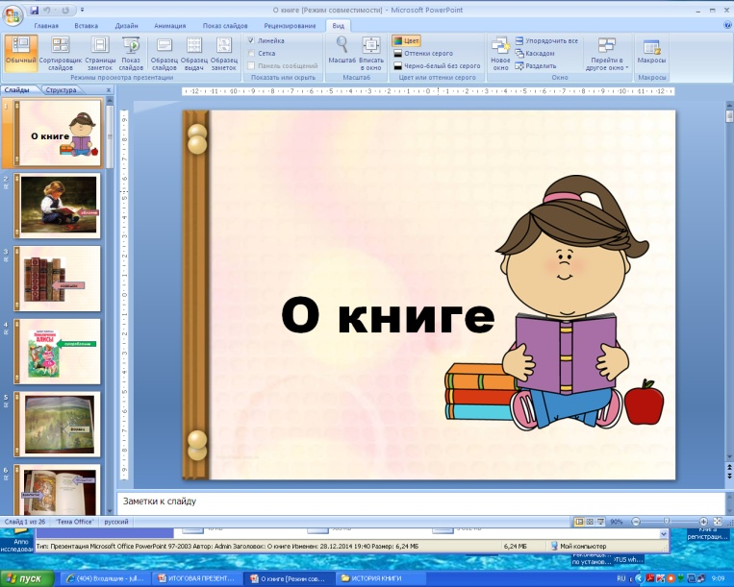
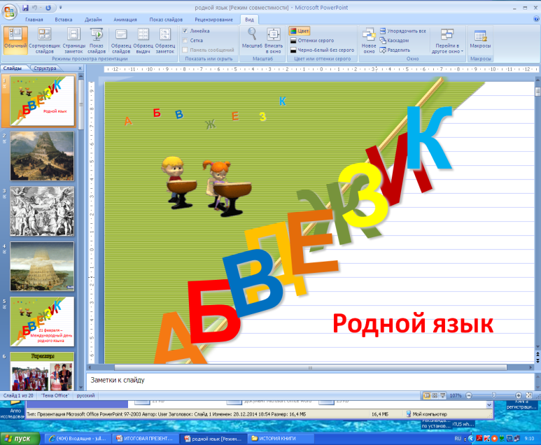
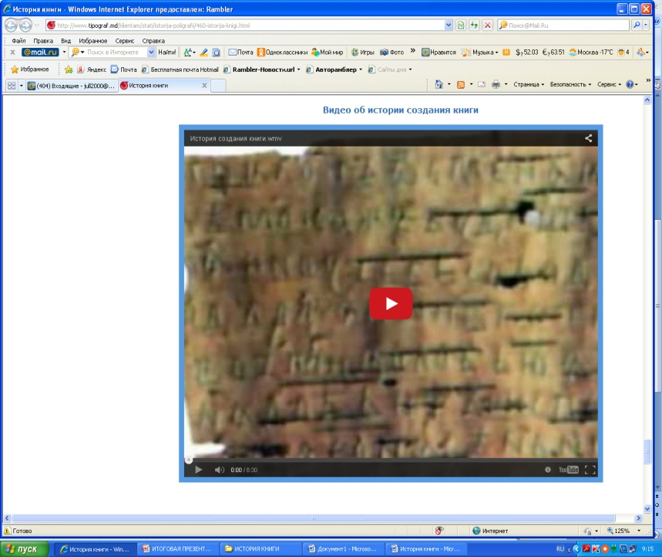


Slide 4
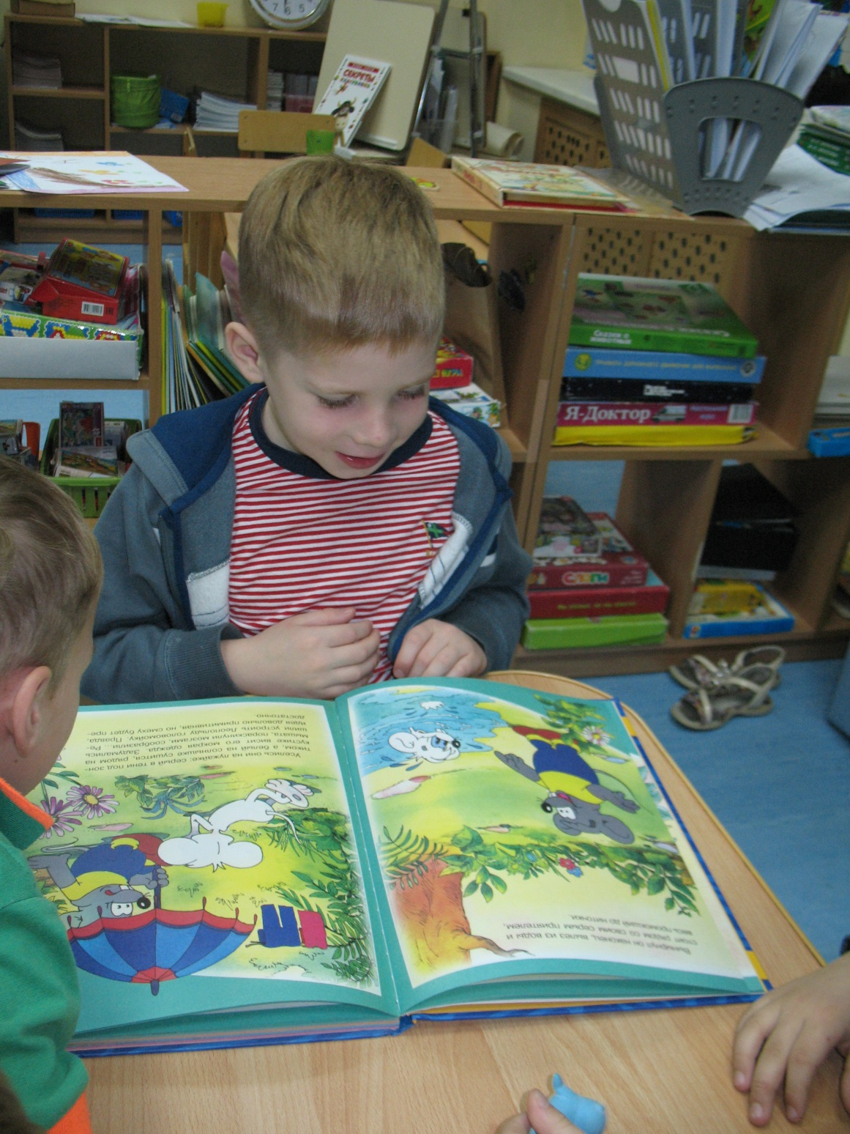
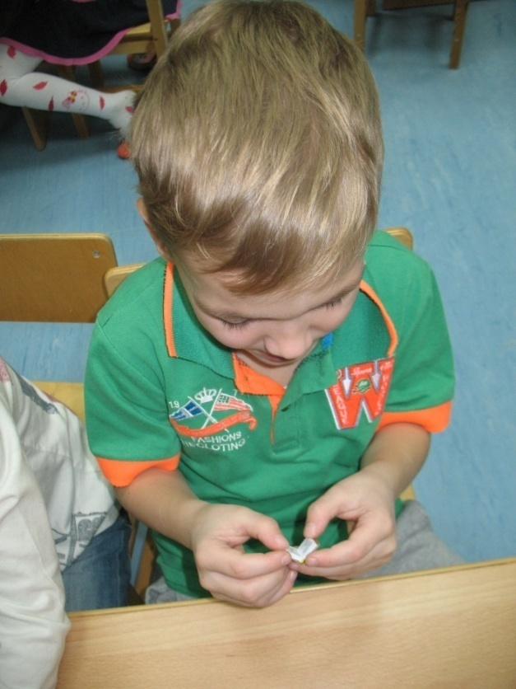
Мы дружны с печатным словом.
Если б не было его,
Ни о старом, ни о новом
Мы не знали б ничего!
Даже маленький ребёнок,
Не умеющий читать,
Только выйдет из пелёнок
Просит книжку показать.

Slide 5


«Почти у каждой книжки для детей - два автора. Один из них писатель, другой художник. Когда называют книгу знакомую с детства, вы, прежде всего вспоминаете милые, смешные, затейливые рисунки, а потом текст.
Такую существенную роль играет в детской книжке рисунок…»
С. Маршак

Slide 6
В книгах для детей много картинок, которые подробно передают содержание книги.
Художники немало трудятся, чтобы:
• книги были интереснее,
• дети не только читали о жизни героев, но и представляли их,
• рисунки раскрывали содержание книги, были понятны и привлекательны.
Каждый ребенок может стать иллюстратором.

Slide 7
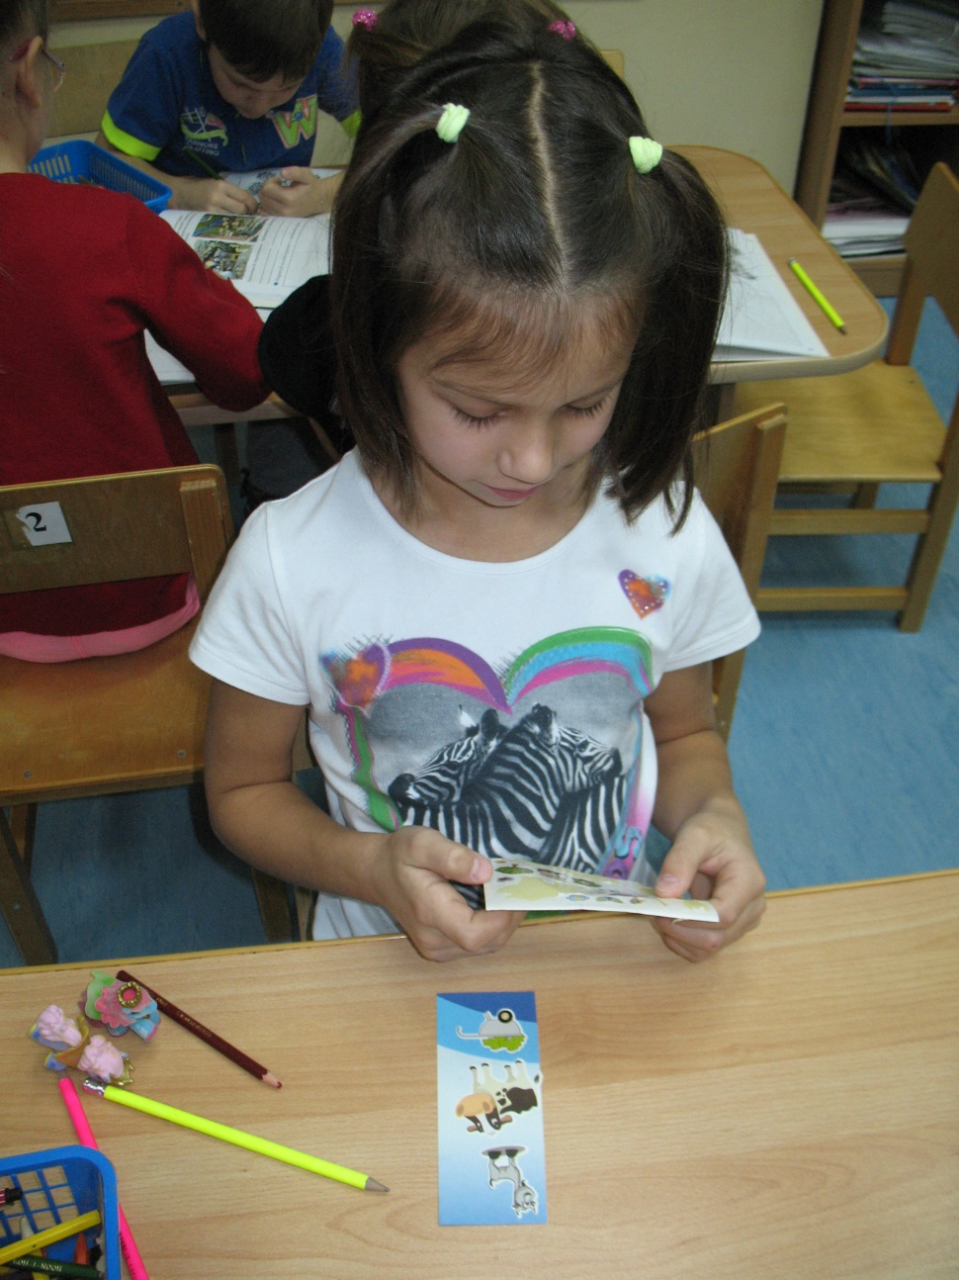
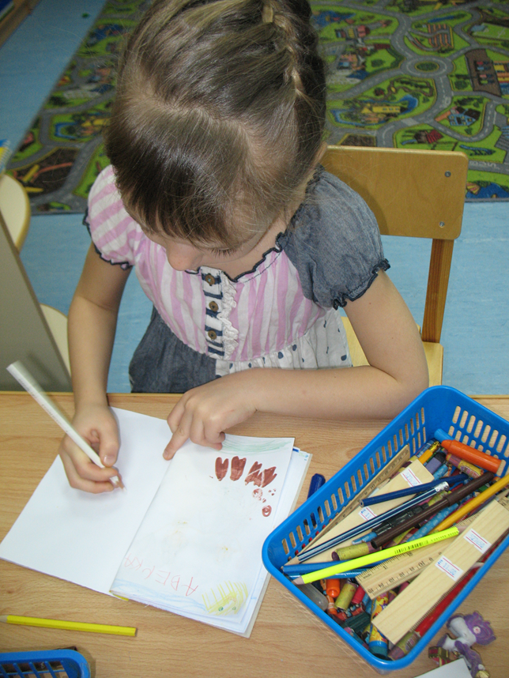
Изготовление закладок и книг самоделок

Slide 8
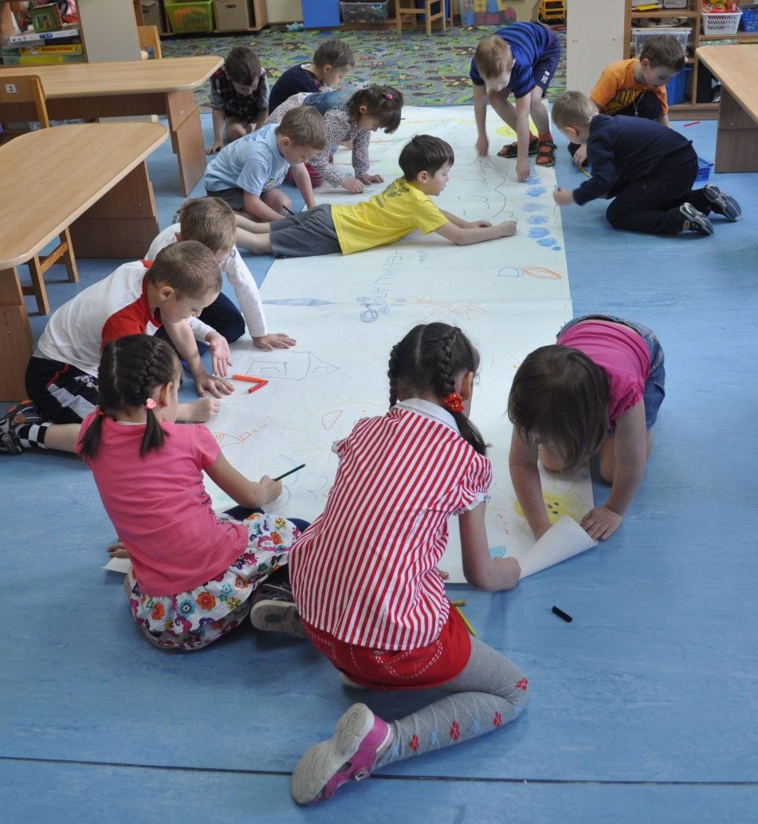
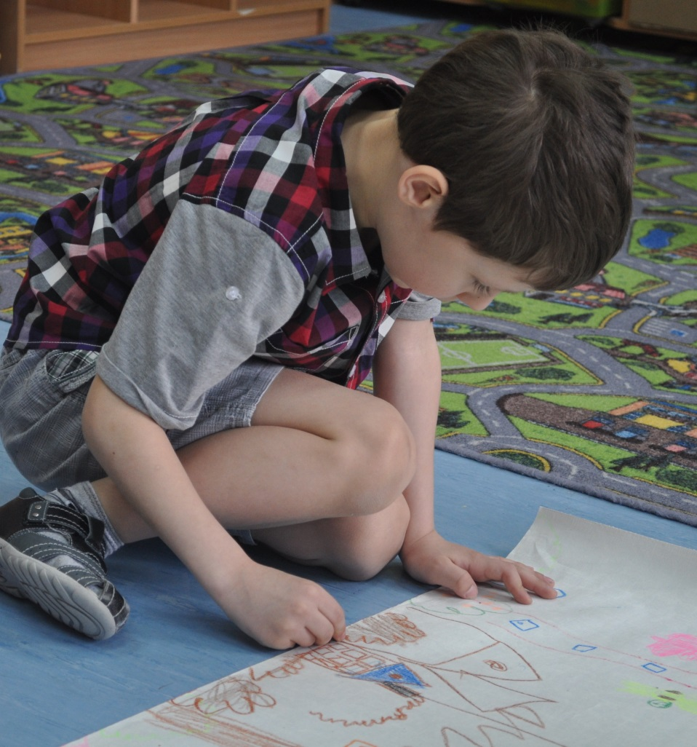
Самая большая книга в мире была создана в России в 2004 году. Книга под названием «Самая большая в мире книга для малышей» имеет в высоту 6 метров, а в ширину 3 метра, ее вес 492 килограмма. Автором идеи является Андрей Тюняев.
И мы стараемся повторить рекорд.

Slide 9
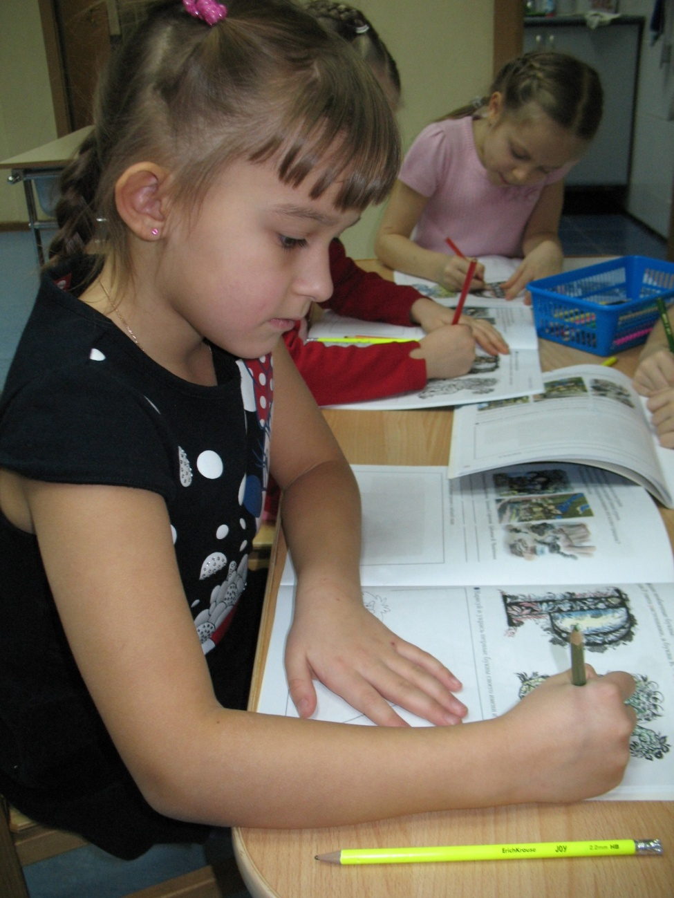
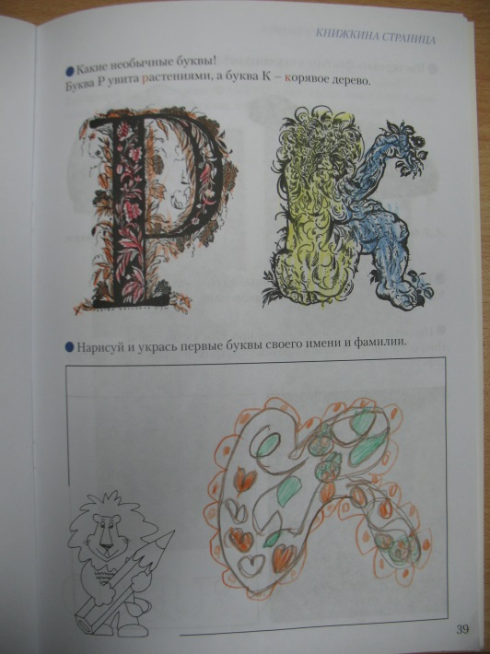
Занятие музейного педагога
Мы знаем про обложку и титул, и форзац.
Читаем сами книжки и просим почитать.
На новенькой странице мы буквицы напишем…

Slide 10
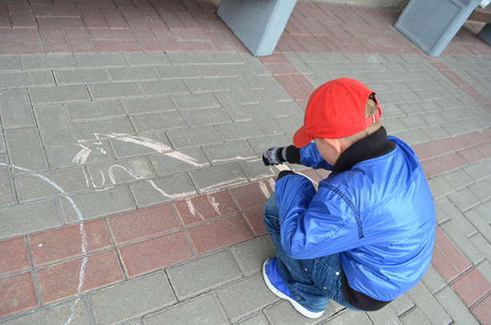
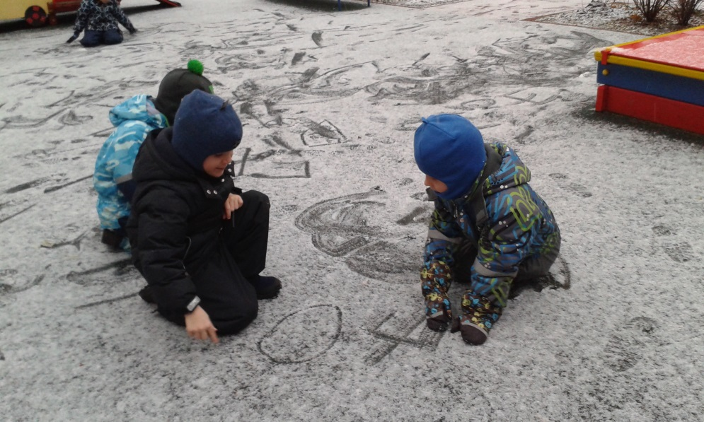
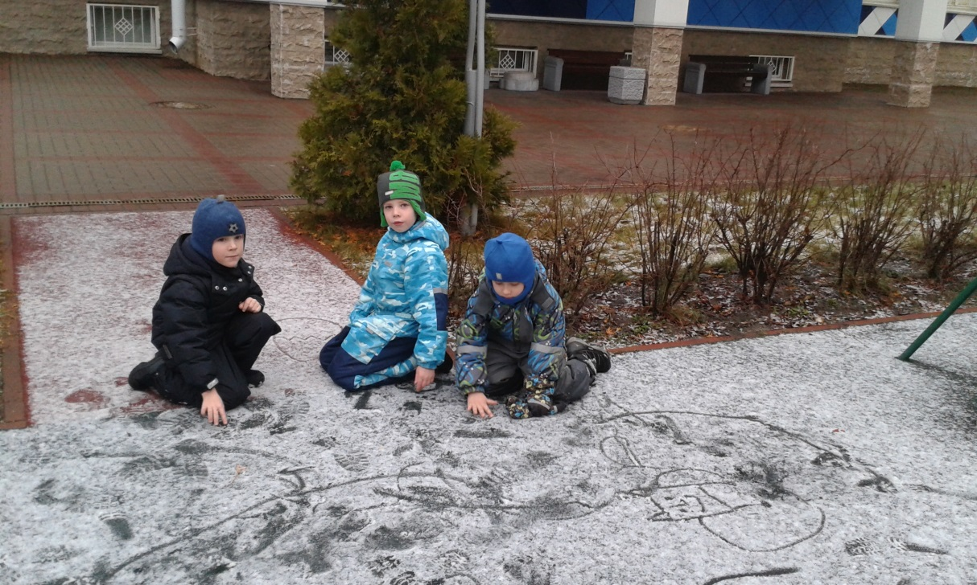
Рисунки на асфальте и на снегу

Slide 11
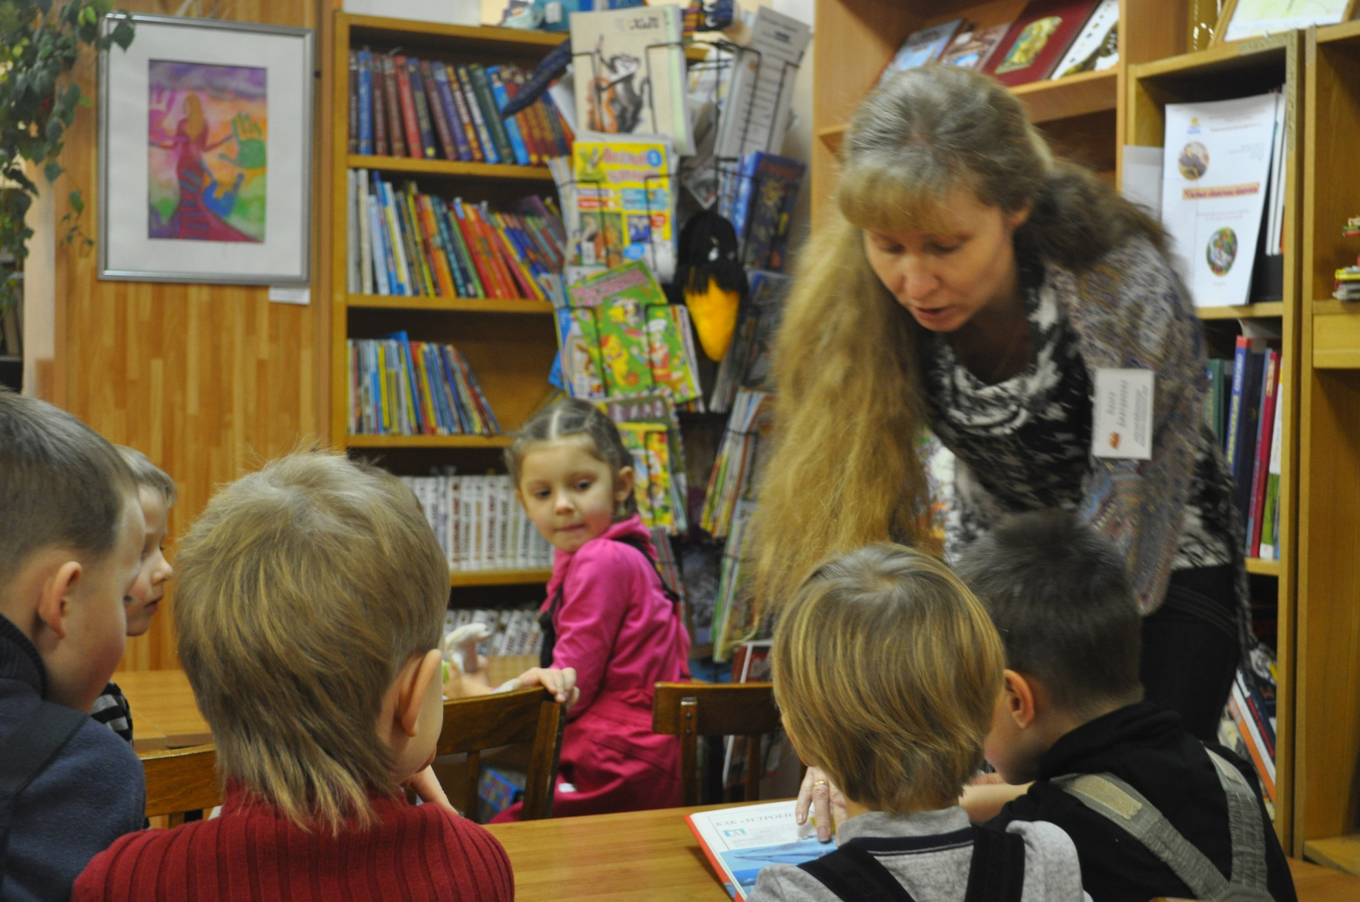
Экскурсия в библиотеку

Slide 12
Желаем удачи в Ваших начинаниях!

